Slide 1

6장
파이썬의 내장 라이브러리 - datetime, random, os, glob 모듈
Notes:
20486A
02: Designing ASP.NET MVC 4 Web Applications

Slide 2
Module Overview
time 모듈
datetime 모듈
random 모듈
os.path 모듈
os 모듈
glob 모듈
Notes:
20486A
02: Designing ASP.NET MVC 4 Web Applications

Slide 3
Lesson 1: time 모듈
시간(time) 모듈:
타임스탬프(Time Stamp) : 컴퓨터에서 시간을 측정하는 방법으로 1970년 1월 1일 자정 이후로 초 단위로 측정한 절대 시간
협정 세계시(UTC-Universal Time Coordinated) : 1972년부터 시행된 국제 표준시이다.
그리니치 평균시(GMT-Greenwich Mean Time) : 런던 그리니치 천문대의 자오선상에서의 평균 태양시이다. 1972년부터 협정 세계시를 사용한다.
지방 표준시(LST-Local Standard Time) : UTC를 기준으로 경도 15도마다 1시간 차이가 발생한다.
Notes:
20486A
02: Designing ASP.NET MVC 4 Web Applications

Slide 4
Lesson 1: time 모듈
time 모듈 함수:
time.time() : 1970년 1월 1일 자정 이후로 누적된 초를 float단위로 반환한다.
time.sleep(secs) : 현재 동작 중인 프로세스를 주어진 초만큼 정지시킨다.
time.gmtime([secs]) : 입력된 초를 변환해 UTC 기준의 struct_time 시퀀스 객체로 반환한다.
time.localtime([secs]) : 입력된 초를 변환해 지방 표준시 기준의 struct_time 시퀀스 객체를 반환한다.
Notes:
20486A
02: Designing ASP.NET MVC 4 Web Applications

Slide 5
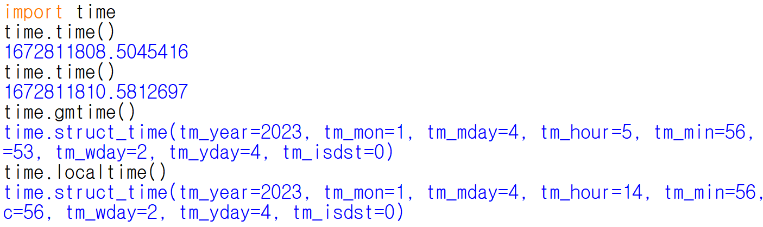
Lesson 1: time 모듈
실제 사용 예제:
Notes:
20486A
02: Designing ASP.NET MVC 4 Web Applications

Slide 6
Lesson 2: datetime 모듈
날짜시간(datetime) 모듈:
class datetime.date : 일반적으로 사용되는 그레고리안 달력의 년, 월, 일을 나타낸다.
class datetime.time : 시간을 시, 분, 초, 마이크로 초, 시간대로 나타낸다.
class datetime.datetime : date 클래스와 time클래스의 조합으로 년, 월, 일, 시, 분, 초, 마이크로 초, 시간대 정보를 나타낸다.
class datetime.timedelta : 두 날짜 혹은 시간 사이의 기간을 표현한다.
Notes:
20486A
02: Designing ASP.NET MVC 4 Web Applications

Slide 7
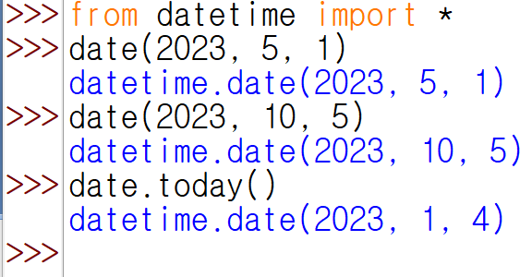
Lesson 2: datetime 모듈
date클래스 생성자와 클래스 메서드 예제
Notes:
20486A
02: Designing ASP.NET MVC 4 Web Applications

Slide 8
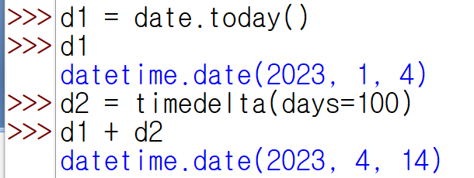
Lesson 2: datetime 모듈
timedelta 클래스: timedelta클래스는 두 날짜 혹은 시간 사이의 기간을 표현한다. 생성자에 양수는 현 시점으로부터 이후를, 음수는 현 시점 이전을 나타낸다.
Notes:
20486A
02: Designing ASP.NET MVC 4 Web Applications

Slide 9
Lesson 3: random 모듈
랜덤 모듈 : 임의의 정수, 실수를 생성하거나 시퀀스 객체 중 임의의 값을 선택하는 연산을 위해 랜덤 모듈을 제공한다.
random.seed([x]) : 임의 숫자 생성기의 초기화 작업을 한다.
random.random() : 0.0 <= 1.0 사이의 임의의 float 숫자를 반환한다.
random.shuffle(x[, random]) : 입력 받은 시퀀스 객체를 섞는다.
random.sample(population, k) : 두 번째 인자 k개만큼의 아이템을 첫 번째 인자인 시퀀스나 셋 객체로부터 임의로 중복 없이 추출한다.
Notes:
20486A
02: Designing ASP.NET MVC 4 Web Applications

Slide 10
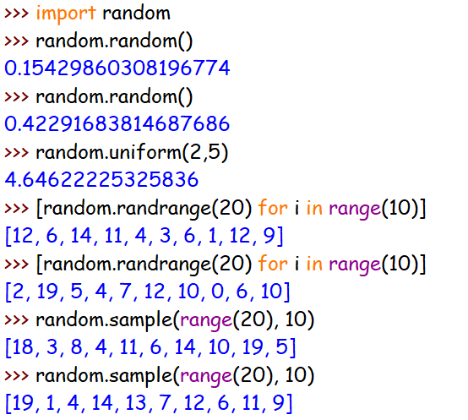
Lesson 3: random 모듈
랜덤 함수 실행 예제:
Notes:
20486A
02: Designing ASP.NET MVC 4 Web Applications

Slide 11
Lesson 3: os.path 모듈
파일 입출력 기능을 이용해서 파일을 생성하거나 기존 파일을 관리할 수 있다.
from os.path import *를 실행하고 사용한다.
abspath(‘tmp’) : 현재 경로를 prefix로 해서 입력 받은 경로를 절대 경로로 바꿔서 반환한다.
basename(path) : 입력 받은 경로의 기본 이름(base name)을 반환한다.
exists(path) : 입력 받은 경로가 존재하면 True를 리턴 한다.
isfile(), isdir(): 입력받은 파일이나 경로가 파일인지 폴더인지의 여부를 리턴한다.
Notes:
20486A
02: Designing ASP.NET MVC 4 Web Applications

Slide 12
Lesson 3: os.path 모듈
os.path모듈의 함수들:
getctime(path) : 입력 받은 경로에 대한 생성 시간을 반환한다.
getsize(path) : 입력 받은 경로에 대한 바이트 단위의 파일크기를 반환한다.
join(path1[, path2[, …]]) : 해당 OS형식에 맞게 입력 받은 경로를 연결한다.
normpath(path) : 해당 OS에 맞게 입력받은 경로의 문자열을 정규화 한다.
Notes:
20486A
02: Designing ASP.NET MVC 4 Web Applications

Slide 13
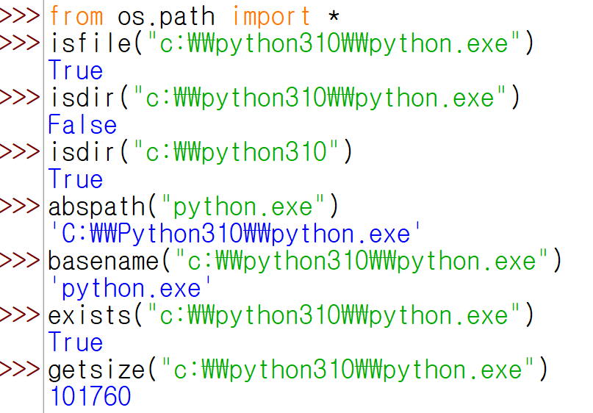
Lesson 3: os.path 모듈
실행 결과 :
Notes:
20486A
02: Designing ASP.NET MVC 4 Web Applications

Slide 14
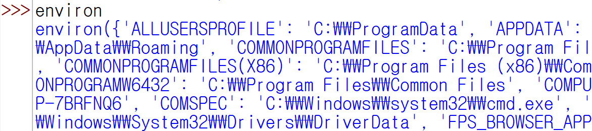
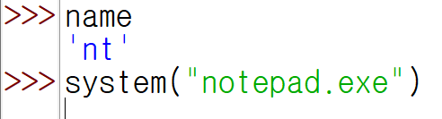
Lesson 4: os 모듈
os 모듈 사용 : 운영체제에서 제공되는 정보를 검색하거나 외부 실행 파일을 실행할 경우 사용되는 함수들이 제공된다.
Notes:
20486A
02: Designing ASP.NET MVC 4 Web Applications

Slide 15
Lesson 5: glob 모듈
glob 모듈: 윈도우의 dir 명령이나 리눅스 의 ls 명령어와 유수한 기능을 제공한다.
glob.glob(path) : 경로에 대응되는 모든 파일 및 디렉토리의 리스트를 반환한다.
glob.iglob(path) : glob과 동일한 동작을 수행하지만 리스트로 결과를 반환하는 것이 아니라 이터레이터를 반환한다.
Notes:
20486A
02: Designing ASP.NET MVC 4 Web Applications

Slide 16
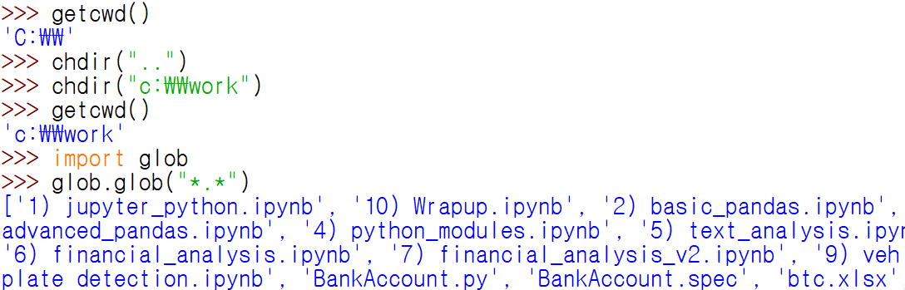
Lesson 5: glob 모듈
실행 예제:
Notes:
20486A
02: Designing ASP.NET MVC 4 Web Applications

